Slide 1
झिमरुक गाउँपालिका गाउँ कार्यपालिकाको कार्यालय भ्यागुते,प्युठान
आ.व. २०७७/०७८ को झिमरुक गाउँपालिकाको वार्षिक समिक्षा कार्यक्रम
प्रस्तोता:कमल प्रसाद भुसाल
प्रमुख प्रशासकीय अधिकृत
मिति : २०७८-०७-१४ गते

Slide 2
झिमरुक गाउँपालिका भ्यागुते, प्युठानको संक्षिप्त परिचय
पर्यटकीय तथा सांस्कृतिक क्षेत्र
नेपाने खेलकुद मैदान
दिहाल्ना खेलकुद मैदान
इख्नाथान
ओखरकोट कोट घर
रक गार्डेन
ढुंगे बगैचा टिमुरचौर
गडीकोट आलमदेवी मन्दिर
तुषारा कोट घर
मुख्य सडकहरु
बाग्दुला –मच्छी-ठुलाबेसी
मच्छी- सौतामारे-पुर्कोट दह
मच्छी –नब्बे थापाचौर-बादिकोट,
मच्छी- ढाँड गब्दी-टिमुरचौर ,
मच्छी-ढाँड गब्दी- तुषारा-कुता
मजुवा –गोलछेडी-अर्घाखाची सडक
स्थानीय तहको
नाम:झिमरुक गाउँपालिका
जनसंख्या: २७९३१(१२११७ पुरुष १५८१४ महिला ) २०६८ को जनगणना अनुसार
क्षेत्रफल: १०६.९२ वर्ग कि.मि.
विद्यालय:सरकारी तथा निजी सहित ५४
कोभिड अस्पताल: १
स्वास्थ्य चौकी संख्या: ५
आधारभूत स्वास्थ्य सेवा केन्द्र : ३
घरधुरी संख्या: ५८६८
राजनैतिक अवस्था
लुम्बिनी प्रदेश , जिल्ल्ला : प्युठान
जिल्ला सदरमुकाम : खलंगा प्युठान
गाउँपालिका केन्द्र : भ्यागुते जम्मा वडा: ८

Slide 3
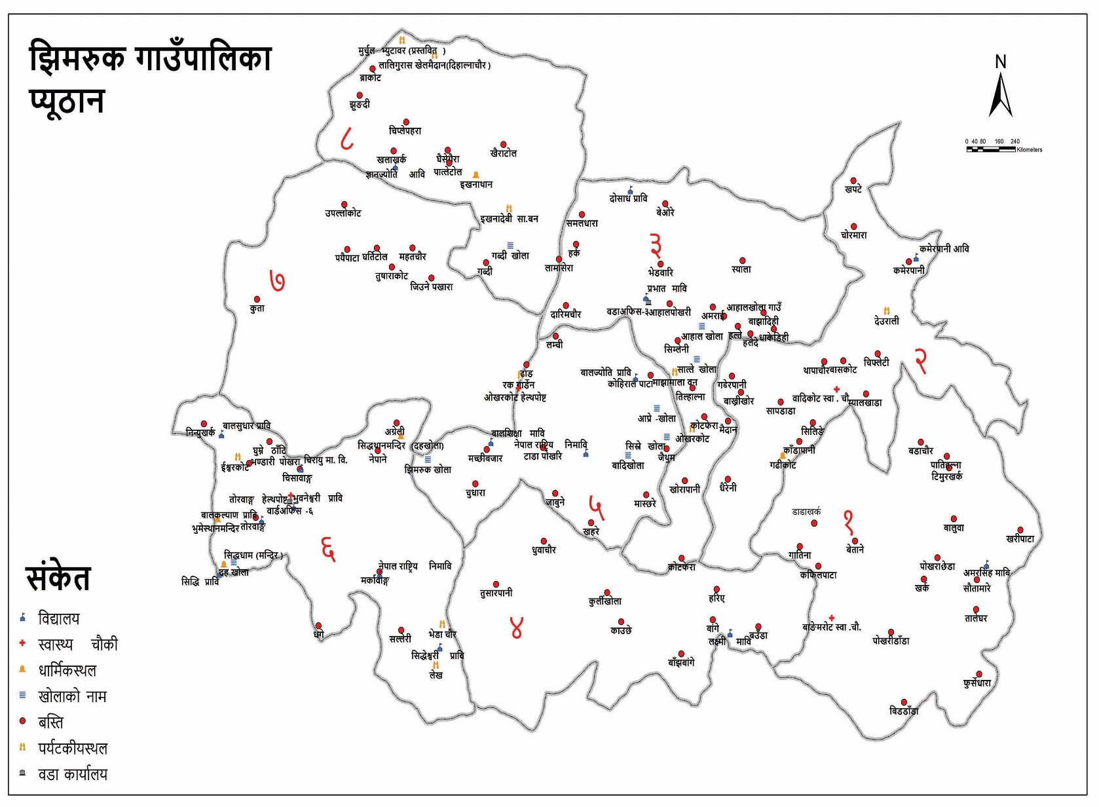
झिमरुक गाउँपालिकाको नक्सा

Slide 4
सूचना ,संचार तथा सामाजिक संजालमा झिमरुक गाउँपालिका
वेवसाइट:- www.jhimrukmun.gov.np
ईमेल :- info@jhimrukmun.gov.np / jhimrukmun@gmail.com
शाखा/एकाई/वडा कार्यालय/स्वास्थ्य संस्थाका आ-आफ्नै सरकारी ईमेल ठेगाना संचालनमा रहेको
फेसवुक :- www.facebook.com/jhimrukmun
टुइटर :- www.twitter.com/jhimrukmun
युट्युव :- झिमरुक गाउँपालिका भ्यागुते,प्युठान
अडियो नोटिस बोर्ड:- १६१८७०७०८६०१
सूचना अधिकारीको नं. :- ९८47856104

Slide 5
झिमरुक गाउँपालिकाको आन्तरिक आम्दानी

Slide 6
झिमरुक गाउँपालिकाको आ.व. २०७७/०७८ को आम्दानी
स्रोत | जम्मा वजेट | आम्दानी | बाँकी
संघीय सरकार | 36 करोड 30 लाख 49 हजार 350 | 36 करोड 30 लाख 49 हजार 350 | 0
प्रदेश सरकार | 4 करोड 21 लाख 12 हजार | 4 करोड 17 लाख 22 हजार | 3 लाख 9० हजार -कम
राजश्व बाँडफाँड -संघीय सरकार | 8 करोड 6 लाख 24 हजार 610 | 6 करोड 98 लाख 52 हजार 359 | 1 करोड 7 लाख 72 हजार 250 -कम
राजश्व बाँडफाँड -प्रदेश सरकार | 37 लाख 99 हजार | 52 लाख 26 हजार 399 | 14 लाख 27 हजार 399 -बढी
आन्तरिक स्रोत | 1 करोड 88 लाख 85 हजार 472 | 1 करोड 92 लाख 20 हजार 638 | 3 लाख 35 हजार 166 बढी
जम्मा | 50 करोड 84 लाख 70 हजार 432 | 49 करोड 90 लाख 70 हजार 747 | 93 लाख 99 हजार 684

Slide 7
झिमरुक गाउँपालिकाको भौतिक तथा वित्तीय प्रगति

Slide 8
झिमरुक गाउँपालिकाको आ.व. २०७७/०७८ को भौतिक तथा वित्तीय प्रगति
खर्च प्रकार | विनियोजित वजेट | खर्च | वित्तीय प्रगति | भौतिक प्रगति
चालु खर्च | 31 करोड 41 लाख 21 हजार 194 | 25 करोड 86 लाख 63 हजार 812 | 82.35 प्रतिशत | 83.47 प्रतिशत
पूँजीगत | 19 करोड 43 लाख 49 हजार 238 | 17 करोड 93 लाख 99 हजार 197 | 92.31 प्रतिशत | 99.43 प्रतिशत
जम्मा | 50 करोड 84 लाख 70 हजार 432 | 43 करोड 80 लाख 63 हजार 9 | 86.15प्रतिशत | 91.25 प्रतिशत
फिर्ता रकम | फिर्ता रकम |  | 3 करोड 30 लाख 52 हजार 12
कम आएको | कम आएको |  | 93 लाख 99 हजार 68४

Slide 9
झिमरुक गाउँपालिकाका वडा अनुसारको आन्तरिक आम्दानी

Slide 10
आ.व. २०७७/०७८ को कुल आन्तरिक आम्दानी
qm=;= | विवरण | वार्षिक लक्ष्य | वार्षिक प्रगति | १ नं वडा | २ नं वडा | ३ नं वडा | ४ नं वडा | ५ नं वडा | ६ नं वडा | ७ नं वडा | ८ नं वडा | गाउँपालिका | कृषि एकाइ | पसु एकाइ | अन्य
 |  | रकम रु | रकम रु | रकम रु | रकम रु | रकम रु | रकम रु | रकम रु | रकम रु | रकम रु | रकम रु | रकम रु | रकम रु | रकम रु | रकम रु
१ | घरकर | 2 लाख 10 हजार | 6 लाख 49 हजार 316 | 81 हजार 270 | 58 हाजर 130 | 56 हाजर 150 | 59 हाजर 160 | 86 हजार 45 | 71 हजार 180 | 37 हजार 770 | 56 हजार 800 | 86 हजार 242 | 0 | 0 | 56 हजार 569
२ | मालपोत कर/भुमि कर | 15 लाख | 20 लाख 55 हजार 562 | 2 लाख 629 | 8 लाख 49 | 1 लाख 3 हजार 55 | 1 लाख 22 हजार 891 | 75 हजार 296 | 1 लाख 23 हजार 280 | 84 हजार 724 | 1 लाख 604 | 0 | 0 | 0 | 11 लाख 65 हजार 34
३ | व्यावसाय कर | 3 लाख 94 हजार | 6 लाख 4 हजार 103 | 49 हजार 930 | 32 हजार 30 | 2 हजार 980 | 30 हजार 750 | 1 लाख 68 हजार 743 | 15 हजार 760 | 3 हजार 160 | 0 | 3 लाख 750 | 0 | 0 | 0
४ | सवारी कर | 20 हजार | 0 | 0 | 0 | 0 | 0 | 0 | 0 | 0 | 0 | 0 | 0 | 0 | 0
५ | मनोरञ्जन कर | 5 हजार | 0 | 0 | 0 | 0 | 0 | 0 | 0 | 0 | 0 | 0 | 0 | 0 | 0
६ | वहाल विटौरी कर | 7 हजार | 0 | 0 | 0 | 0 | 0 | 0 | 0 | 0 | 0 | 0 | 0 | 0 | 0

Slide 11
आ.व. २०७७/०७८ को कुल आन्तरिक आम्दानी
qm=;= | विवरण | वार्षिक लक्ष्य | वार्षिक प्रगति | १ नं वडा | १ नं वडा | २ नं वडा | २ नं वडा | ३ नं वडा | ४ नं वडा | ५ नं वडा | ६ नं वडा | ७ नं वडा | ८ नं वडा | गाउँपालिका | कृषि एकाइ | पसु एकाइ | अन्य
 |  | रकम रु | रकम रु | रकम रु | रकम रु | रकम रु | रकम रु | रकम रु | रकम रु | रकम रु | रकम रु | रकम रु | रकम रु | रकम रु | रकम रु | रकम रु | रकम रु
७ | वहाल विटौरी कर | 7 हजार | 0 | 0 | 0 | 0 | 0 | 0 | 0 | 0 | 0 | 0 | 0 | 0 | 0 | 0 | 0
८ | अन्य सेवा शुल्क तथा विक्री | 8 लाख | 6 लाख 35 हजार 686 | 0 | 0 | 0 | 0 | 0 | 0 | 0 | 0 | 0 | 0 | 0 | 2 लाख 70 हजार 654 | 41 हजार 890 | 3 लाख 23 हजार 142
९ | अन्य प्रशासनिक सेवा शुल्क | 20 लाख 78 हजार 390 | 25 लाख 34 हजार 969 | 2 लाख 66 हजार 204 | 2 लाख 66 हजार 204 | 2 लाख 23 हजार 69 | 2 लाख 23 हजार 69 | 3 लाख 3 हजार 572 | 2 लाख 84 हजार 166 | 3 लाख 14 हजार 596 | 3 लाख 14 हजार 626 | 2 लाख 32 हजार 585 | 1 लाख 17 हजार 644 | 4 लाख 35 हजार 907 | 0 | 0 | 42 हजार 600
 | जम्मा | 50 लाख 14 हजार 390 | 64 nfv 79 हजार 636 | 5 लाख 98 हजार 33 | 5 लाख 98 हजार 33 | 3 लाख 93 हजार 278 | 3 लाख 93 हजार 278 | 4 लाख 65 हजार 757 | 4लाख 96 हजार 967 | 6 लाख 44 हजार 680 | 5 लाख 24 हजार 846 | 3 लाख 58 हजार 239 | 2 लाख 75 हजार 48 | 8 लाख 22 हजार 899 | 2 लाख 70 हजार 654 | 41 हजार 890 | 15 लाख 87 हजार 345
लक्ष्य |  | 50 लाख 14 हजार 390
प्रगति |  | 64 लाख 79 हजार 636
लक्ष्य भन्दा थप |  | 14 लाख 65 हजार 246
प्रगति प्रतिशत |  | 129.22

Slide 12
कोभिड एन्टिजिन टेस्ट पछिको नतिजा

Slide 13
झिमरुक गाउँपालिकामा भएका जम्मा घटना दर्ताहरु

Slide 14
झिमरुक गाउँपालिकामा दर्ता भएका प्राइभेट फर्म संख्या

Slide 15
झिमरुक गाउँपालिकाबाट हालसम्म वितरण गरिएका अपाङ्ग परिचय पत्र संख्या

Slide 16
झिमरुक गाउँपालिकामा हालसम्म दर्ता भएका सहकारी संख्या

Slide 17
झिमरुक गाउँपालिकाबाट हालसम्म वितरण गरिएका ज्येष्ठ नागरिक परिचय पत्र संख्या

Slide 18
झिमरुक गाउँपालिकामा भएका जम्मा कर्मचारी संख्या- गाउँपालिका/वडा कार्यालय/ स्वास्थ्य संस्थाहरु समेत

Slide 19
झिमरुक गाउँपालिकाबाट हालसम्म भएका न्याय निरोपण सम्वन्धी विवरण

Slide 20
झिमरुक गाउँपालिकाका विभिन्न योजना तथा आयोजनाहरुको संख्यात्मक विवरण

Slide 21
प्रधानमन्त्री रोजगार कार्यक्रम मार्फत सम्पन्न भएका योजना तथा आयोजनाहरु
कूल वजेट | २ करोड ५ लाख २५ हजार
खर्च भएको रकम | २ करोड ५ लाख २४ हजार ९ सय
योजना तथा आयोजनाहरुबाट रोजगार पाएकाहरुको संख्यात्मक विवरण
महिला | १८१
पुरुष | २१६
जम्मा | ३९७

Slide 22
झिमरुक गाउँपालिकाबाट संचालित कार्यक्रमहरुको एकिकृत प्रगति
यहाँ क्लिक गर्नुहोस

Slide 23
झिमरुक गाउँपालिकाबाट संचालित कार्यक्रमहरुको विस्तृत विवरण
यहाँ क्लिक गर्नुहोस

Slide 24
आ.व. २०७७/०७८ का मुख्य मुख्य उपलव्धिहरु

Slide 25
आ.व. २०७७/०७८ का मुख्य मुख्य उपलव्धिहरु
चालु खर्चतर्फ वित्तीय प्रगति ८४.३६ प्रतिशत, भौतिक प्रगति ८३.४७ प्रतिशत, पुँजीगत खर्चतर्फ वित्तीय प्रगति ९२.३६ प्रतिशत, भौतिक प्रगति ९९.४३ प्रतिशत गरी चालु र पुँजीगत खर्चको जम्मा वित्तीय प्रगति ८७ प्रतिशत र भौतिक प्रगति ९१.२५ प्रतिशत प्राप्त गर्न सफल भएको ।
आन्तरिक राजश्व लक्ष्य भन्दा २९.२२ प्रतिशत बढी संकलन भएको ।
आ.व. २०७६/०७७ को बेरुजु ०.१५ प्रतिशत कायम गरी नेपाल भरीका ७५३ स्थानीय तहमा ७ औ नम्वरमा र लुम्विनी प्रदेशमा १ नम्वरमा पर्न सफल भएको साथै आ. व. २०७५-०७६ सम्मको जम्मा बेरुजु रकमको करिव आधा बेरुजु समेत यसै वर्ष सम्परीक्षण गरी फर्छ्यौट गरेको ।
गाउँपालिकाको दायित्व सृजना भएका सवै रकम समयमै भुक्तानी गरेको साथै खर्च नभई बाँकी रहेको संघीय तथा प्रदेश सरकारको अनुदान रकम तोकिएको समयमै फिर्ता गरेको ।
वडा नं. १ र ३ का वडा कार्यालय भवन निर्माणको कार्य अन्तिम चरणमा पुगेको , १३८४१ मिटर नयाँ ट्रयाक खोल्ने कार्य, ५१७५ मिटर मोटर बाटो स्तर उन्‍नति, ३६८१५ मिटर मोटर बाटो मर्मत, ९२२ मिटर ग्राभेल, १४६३ मिटर नाली कटान, १०८ मिटर ढुङ्गा छाप्ने काम, वटा न १ मा लाकुरे वगर झो.पु र वडा नं ४ र ५ मा कोइराले वगैचा ट्रस पुल. निर्माण, वडा न ५ को ढाँड वजार लिफ्ट र वडा नं ६ मा धारापानी मर्कवाङ्ग लिफ्ट गरी २ वटा लिफ्ट खानेपानी योजना, ६ वटा ग्राविटी खानेपानी योजना सम्पन्न भएको ।

Slide 26
आ.व. २०७७/०७८ का मुख्य मुख्य उपलव्धिहरु
योजना/आयोजना कार्यान्वयन गर्न ८ वटै वडाका २२३ वटा उपभोक्ता समितिसँग सम्झौता गरिएकोमा २२० योजना/आयोजनाहरु सम्पन्न भएको ।
स्वास्थ्य सस्था नभएका वडा नं. ३ मा २५४७.९२ वर्ग मिटर , वडा न ४ मा १४०८.१ वर्ग मिटर र वडा न ८ मा २८६ वर्ग मिटर जग्गा निशुल्क व्यवस्थापन गरी मापदण्ड अनुसारको भवन निर्माणको प्रक्रिया अगाडि बढाइएको ।
१५ शैयाको पालिका स्तरीय अस्पतालका लागि मापदण्ड अनुसारको 3696.64 (७ रोपनी ४ आना १ पैसा 0.16 दाम) वर्ग मिटर क्षेत्रफल जग्गा व्यवस्था गरी अस्पताल निर्माणका लागि DPR निर्माण कार्य सम्पन्न गरिएको ।
योजना/आयोजना कार्यान्वयन प्रक्रिया तथा फरफारक सम्बन्धी २२३ उपभोक्ता समितिहरुका २४४ जना पदाधाकारीहरुलाई योजना तथा आयोजना निर्माण पूर्वको तालिम सञ्चालन गरिएको ।
प्रस्तावित नरेन्द्र गायत्री आँखा अस्पताल विजुवार र झिमरुक गाउँपालिका बिच भएको सम्झौता बमोजिम ६० वर्ष माथिका ज्येष्ठ नागरिकहरु मध्ये २२ जनालाई उपचारात्मक सेवा ११७ जनालाई चश्मा सहितको उपचारात्मक सेवा र २० जनाको मोतिया विन्दुको शल्यक्रिया निःशुल्क गरिएको ।
झिमरुक गाउँपालिकाको प्रशासकीय भवन निर्माण कार्य सम्पन्न भएको ।
वडा नं. १ र ३ मा २ वटा चार कोठे विद्यालय भवन, १ वटा वडा नं. ५ र ६ मा २ कोठे विद्यालय भवन, वास सहितको २ वटा शौचालय सम्पन्न भएका छन् । वडा नं ५ मा सामुदायिक होमस्टे भवन निर्माण कार्य अन्तिम चरणमा पुगेको छ । वडा नं ५ मा झिमरुक गा.पा. स्तरीय नेपाने खेल मैदान निर्माण , वडा नं १ अमसिहं मा.वि.मा सभाहल निर्माण र वडा नं २ गढीकोटमा ग्रिहेली पार्क निर्माण कार्य सम्पन्न भएका छन ।
झिमरुक गा.पा. वडा न ५ र ३ मा रहेको ओखरकोट कोट घर ,वडा न 5 को नेपाने खेल मैदान, वडा न ८ मा रहेको इख्नाथान र वडा नं. ५ ढाडामा १५ शैयाको अस्पतालको D.P.R. निर्माण कार्य सम्पन्न भएको ।

Slide 27
यस आ.व.का मुख्य मुख्य उपलव्धिहरु- क्रमश..
अन्य उपलव्धिहरु गाउँपालिकाको वेवसाइट- https://jhimrukmun.gov.np/annual-progress-report
तथा वार्षिक प्रगति प्रतिवेदन पुस्तिकामा समेत हेर्न सकिने छ ।

Slide 28
झिमरुक गाउँपालिकामा भएकाका मुख्य समस्याहरु

Slide 29
झिमरुक गाउँपालिकामा भएका समस्याहरु
तोकिएको समयमा सम्पन्न भएका योजना /कार्यक्रमको समयमै भुक्तानी माग नगर्दा असार महिनामा भुक्तानीको लागि अत्यन्तै चाँप हुने गरेको ।
सबै वडा तथा गाउँपालिकाबाट संकलन हुने राजश्वलाई online प्रणालीमा आबद्ध गराउन नसकिएको ।
सबै स्वास्थ्य संस्थाहरुमा विधुतको बैकल्पिक व्यवस्था नहुदाँ स्वास्थ्य सेवा निरन्तर उपलब्ध गराउन समस्या रहेको ।
जनचेतना तथा प्रचार प्रसारको कमीले गर्दा ३५ दिन भित्रमा व्यक्तिगत घटना दर्ता हुन नसकेको ।
कतिपय लाभग्राहीहरुले सामाजिक सुरक्षा भत्ताको लागि समयमा खाता नखोलेको हुँदा रकम फिर्ता भएको।
कोभिड-१९ को कारण विद्यालयमा भौतिक उपस्थितिमा सिकाइ सहजीकरण प्रकिया सञ्चालन हुन नसकेकोले विद्यार्थीहरुको सिकाइ उपलब्धीमा नकारात्मक असर परेको ।

Slide 30
झिमरुक गाउँपालिकामा भएका समस्याहरु क्रमश..
विश्वव्यापी रुपमा फैलिएको कोभिड-१९ रोगका कारण सेवाग्राहीहरु सहज रुपमा आउन नसकेका र सरकारी नीति अनुसार सवै कर्मचारीहरु कार्यालयमा आई सेवा दिन नसकिएको ।
सबै व्यवसाय तथा अन्य क्षेत्रलाई करको दायरामा ल्याउन नसकिएको तथा विभिन्न समूह/संस्थाहरुले समयमै नवीकरण नगरेको।

Slide 31
झिमरुक गाउँपालिकामा भएका समस्याहरु- क्रमश..
अन्य मुख्य समस्याहरु गाउँपालिकाको वेवसाइट- https://jhimrukmun.gov.np/annual-progress-report
तथा वार्षिक प्रगति प्रतिवेदन पुस्तिकामा समेत हेर्न सकिने छ ।

Slide 32
झिमरुक गाउँपालिकामा भएकाका मुख्य चुनौतीहरु

Slide 33
झिमरुक गाउँपालिकामा भएका मुख्य चुनौतीहरु
कतिपय आयोजनाहरुमा उपभोक्ता समितिहरुले Desing, Estmate अनुसार काम नगर्दा कार्य सम्पन्न प्रतिवेदनमा रकम घटाई भुक्तानी दिनुपर्ने ।
उ.भो.स. मार्फत गरिएको योजना/आयोजनाको दिगोपनाको लागि स्थानीय उपभोक्तामा अपनत्व कायम गराउनु पर्ने।
कतिपय उपभोक्ता समितिहरुले Design ,Estimate र Design, Drawing अनुसार कार्य सम्पन्न गर्न नसक्दा पुन: काम गर्न लगाउनु पर्ने।
आगामी आ.व. मा बेरुजु शून्य कायम गर्नुपर्ने ।
राजश्वको दायरा विस्तार गरी सबै क्षेत्रलाई करको दायरामा ल्याउनु पर्ने ।
कोभिड-१९ को कारण प्रभावित सिकाइ सहजीकरण प्रक्रियालाई गतिशील बनाई शैक्षिक गुणस्तर अभिवृद्धि गर्नुपर्ने।

Slide 34
झिमरुक गाउँपालिकामा भएका मुख्य चुनौतीहरु क्रमश..
रोजगार सेवा केन्द्रमा कार्यरत कर्मचारीको संख्या कम भएको र आयोजनाहरु धेरै भएकोले पटक पटक प्रभावकारी रुपले अनुगमन गर्नु पर्ने।
खोप क्लिनिक र गाउँघर क्लिनिकका लागि जग्गा व्यवस्थापन गर्नु पर्ने ।
सबै स्वास्थ्य संस्थाहरुलाई भौतिक पूर्वाधारयुक्त बनाउनु र पर्याप्‍त औषधी व्यवस्थापन गर्नुपर्ने
प्रयोगात्मक तालिममा लक्षित वर्गका सबै किसानहरुलाई तालिममा सहभागी गराउनु पर्ने ।
समयमै भुक्तानी माग नगर्दा दायित्व सृजना भएका सबै रकम समयमै निकासा गर्नुपर्ने ।
खर्च गर्ने अख्तियारी पाएकाहरुलाई आर्थिक ऐन, नियमका विषयमा सुसुचित बनाउनु पर्ने।

Slide 35
झिमरुक गाउँपालिकामा भएका मुख्य चुनौतीहरु क्रमश..
झिमरुक गाउँपालिकामा भएकाका मुख्य चुनौतीहरु गाउँपालिकाको वेवसाइट- https://jhimrukmun.gov.np/annual-progress-report
तथा वार्षिक प्रगति प्रतिवेदन पुस्तिकामा समेत हेर्न सकिने छ ।

Slide 36
समस्या समाधानमा गरिएका प्रयासहरु

Slide 37
समस्या समाधानमा गरिएका प्रयासहरु
समयमा नै काम सम्पन्न गराउन तथा फरफारक गर्ने विषयमा भएको निर्माण पूर्वको तालिममा सिकाएका विषयहरुलाई पूर्णरुपमा कार्यान्वयन गराउने तथा पर्याप्त सूचना/जानकारी गराइएको ।
सम्झौता पश्चात उपभोक्ता समितिहरुले कार्ययोजना वनाएर काम गर्न लगाइएको ।
हरेक योजनाको काम गर्दा सम्बन्धित प्राविधिकहरुसँग सल्लाह लिई Design, Estimate अनुसार काम गर्न लगाइएको ।
योजनाको गुणस्तर कायम गराउन प्रविधिक तथा अनुगमन समितिबाट उपयुक्त समयमा अनुगमन गरी राय सुझाव तथा निर्देशन दिएको ।

Slide 38
समस्या समाधानमा गरिएका प्रयासहरु क्रमश..
वडा कार्यालयहरुमा इन्टरनेट जडान गर्ने कार्य गरिएको ।
सामाजिक सुरक्षा भत्ता पाउने लाभग्राहीहरुलाई समयमै वैङ्क खाता खोल्न वडा कार्यालय मार्फत सहजिकरण गरिएको।
समयमै घटना दर्ता गर्न पत्रपत्रिका,गाउँपालिकाको वेवसाइट मार्फत सूचना जारी गरी प्रचारप्रसार गरिएको ।
कोभिड- १९ को समयमा पनि कार्यालय वन्द नगरी स्वास्थ्य सुरक्षा मापदण्ड अपनाई पालो मिलाई कार्यालय संचालन गरी जनताका अत्यावश्यक काम सम्पादन गरिएको ।
ओखरकोट स्वास्थ्य चौकी ढाँडामा अस्थाई कोभिड अस्पताल स्थापना गरी चिकित्सक सहितको सेवा उपलव्ध गराइएको ।
समय समयमा वजार अनुगमन गरी मुल्य सूची राख्न लगाइको तथा समयमै संस्था नवीकरण र राजश्व दाखिला गर्न सुझाव दिइएको ।

Slide 39
समस्या समाधानमा गरिएका प्रयासहरु - क्रमश..
अन्य समस्या समाधानमा गरिएका प्रयासहरु गाउँपालिकाको वेवसाइट- https://jhimrukmun.gov.np/annual-progress-report
तथा वार्षिक प्रगति प्रतिवेदन पुस्तिकामा समेत हेर्न सकिने छ ।

Slide 40
झिमरुक गाउँपालिकाबाट आ.व. २०७७/०७८ मा संचालित मुख्य कार्यक्रमका तस्विरहरु

Slide 41
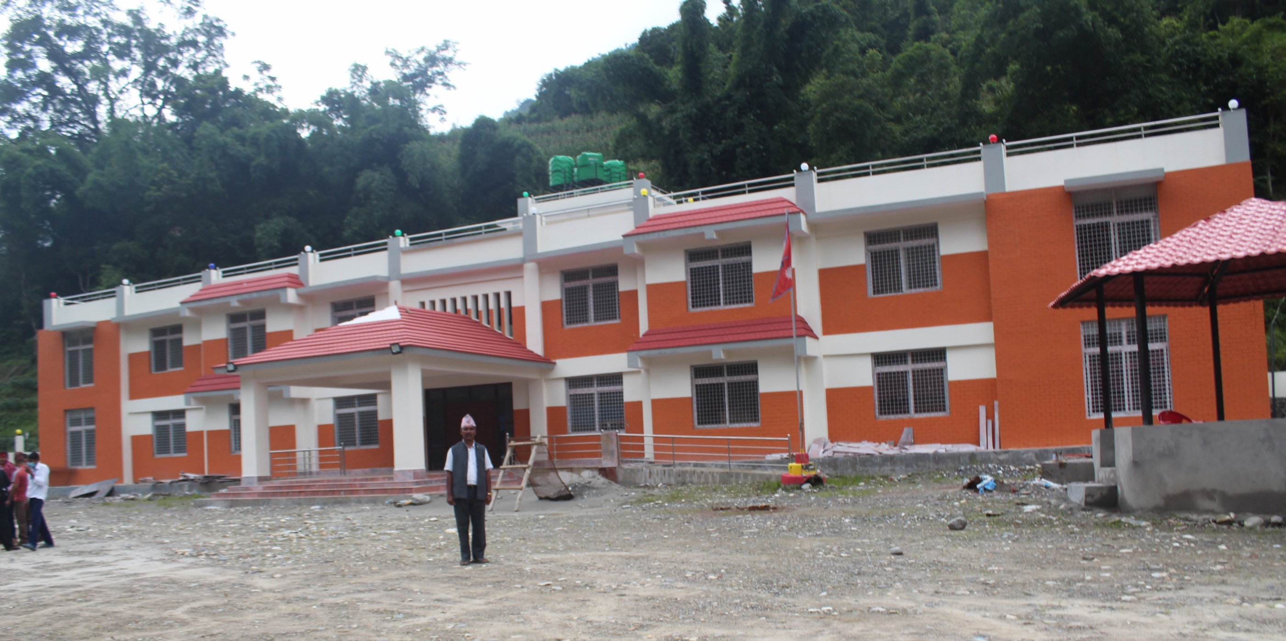
झिमरुक गाउँपालिकामा निर्माण सम्पन्न भएको प्रशासकीय भवन,भ्यागुते ४ प्युठान

Slide 42
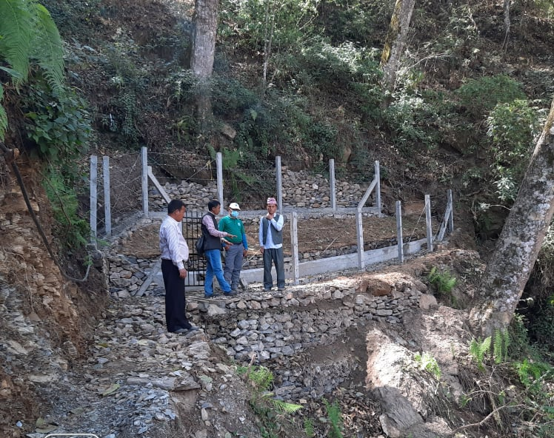
झिमरुक गा.पा. वडा नं. १ मा व्रिटिस वेलफेअर कार्यक्रम मार्फत संचालितर खानेपानी निर्माण योजनाको र संरक्षण गरिएको पानीको मुहानको अनुगमन गर्दै गाउँपालिकाको टिम

Slide 43
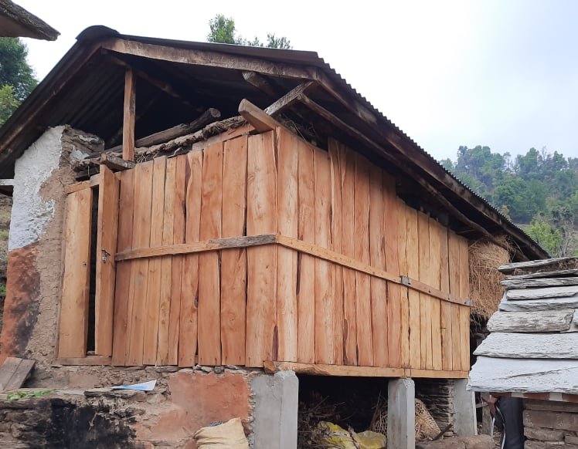
उपाध्यक्ष पवित्रा जि.सी. प्रमुख प्रशासकीय अधिकृत कमल प्रसाद भुसाल सहितको टिम भेडा चराउने चउरको अवलोकन गर्दै
झिमरुक गा.पा. वडा नं. ८ स्मार्ट कृषि कार्यक्रम अन्तर्गत बाख्राको खोर निर्माण

Slide 44
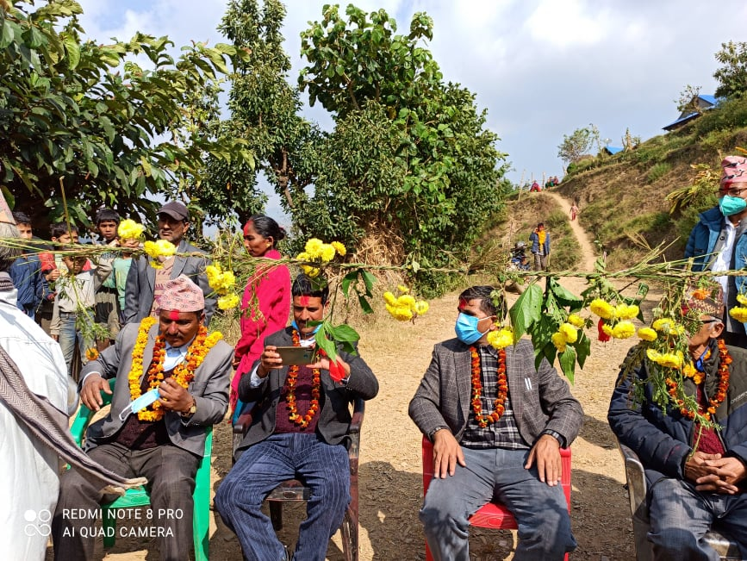
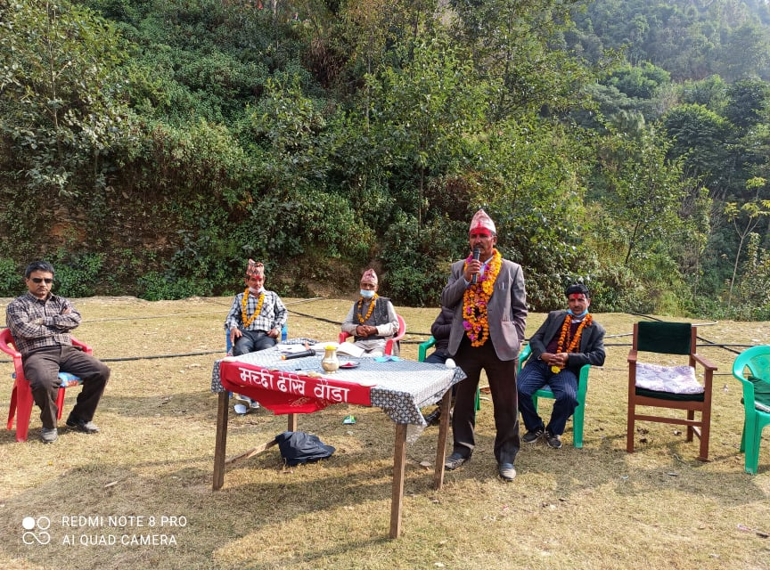
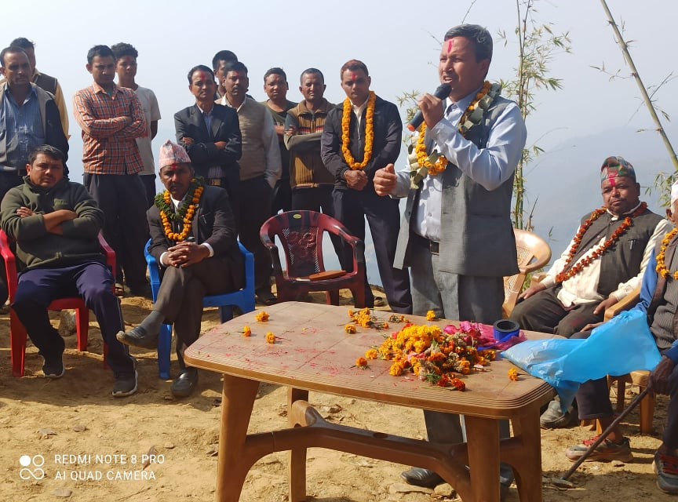
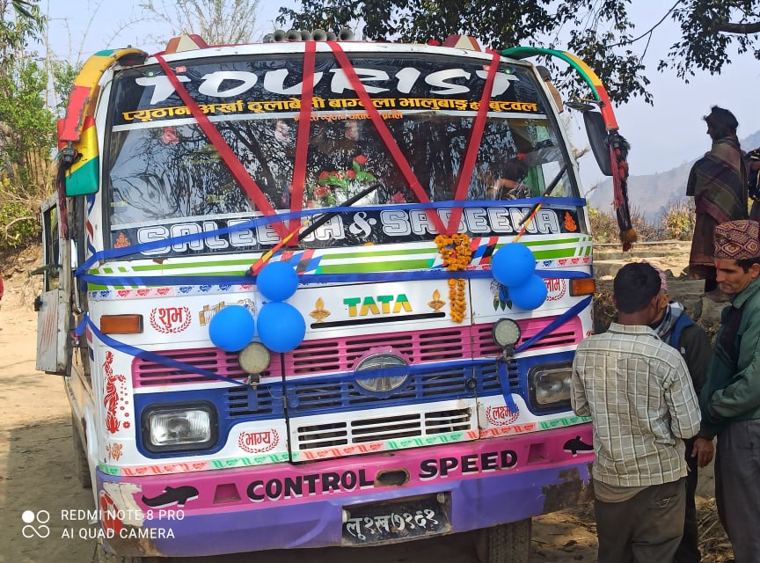
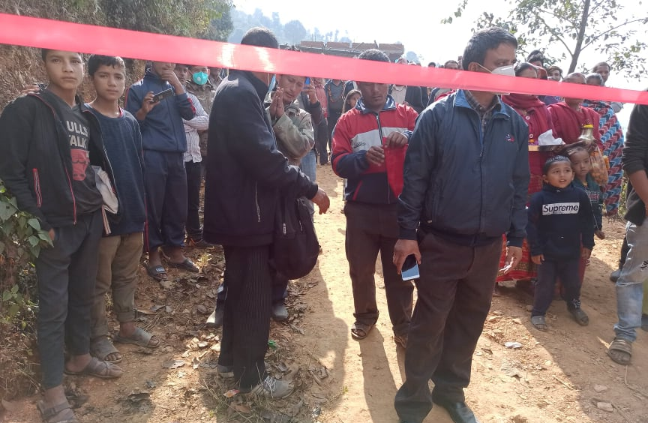
झिमरुक रिङ्गरोड उद्‍घाटन कार्यक्रम

Slide 45
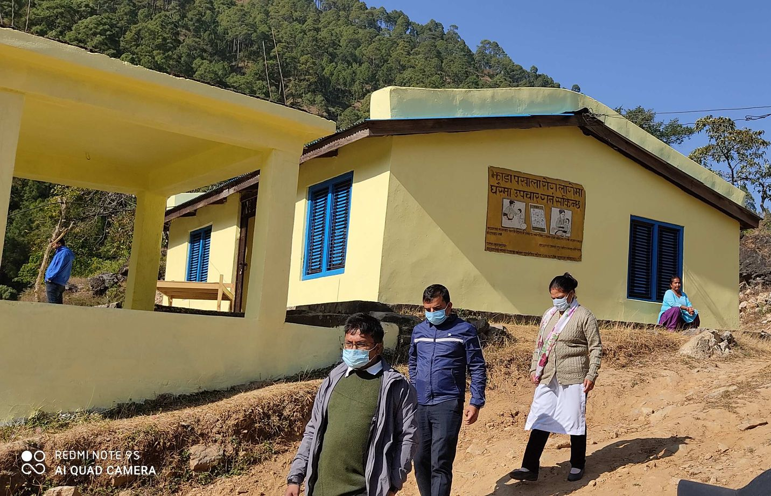
ओखरकोट स्वास्थ्य चौकीलाई मर्मत संभार तथा रंगरोगन गरी झिमरुक कोभिड अस्थायी अस्पतालको रुपमा प्रयोग गरिएको भवन- झिमरुक ५ ढाँडा

Slide 46
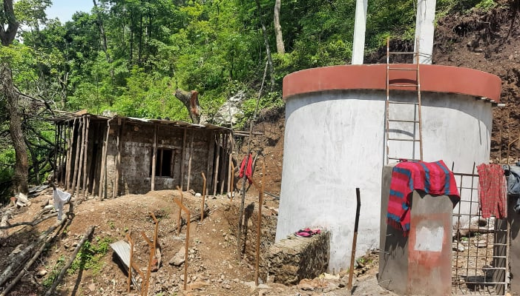
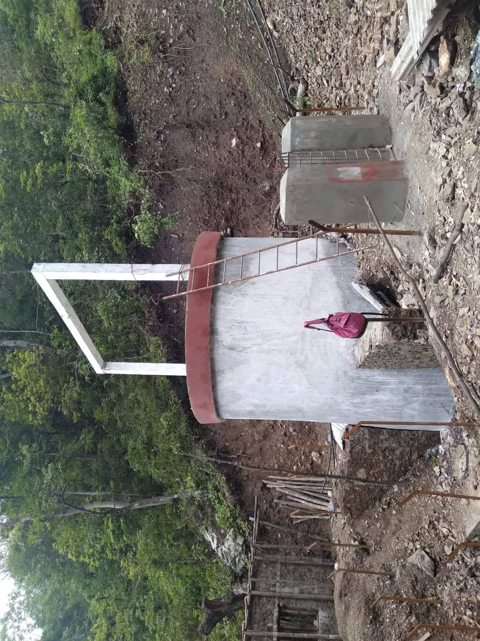
झिमरुक गा.पा. वडा नं. ६ मर्काबाङ्ग वस्तीमा निर्माण गरिएको धारापानी मर्काबाङ्ग लिफ्ट लिफ्ट खा.पा योजना.

Slide 47
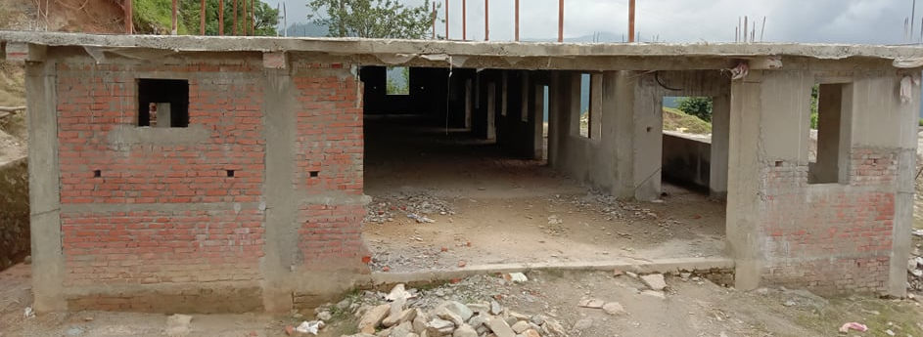
झिमरुक गा.पा. वडा नं. ५ ओखरकोटमा निर्माणाधिन सामुदायिक होम स्टे भवन

Slide 48
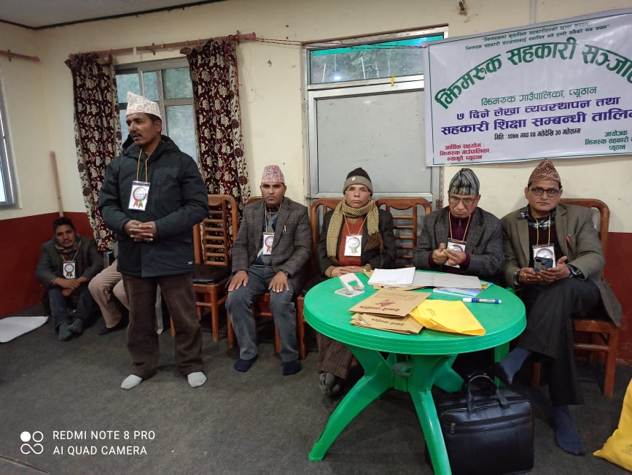
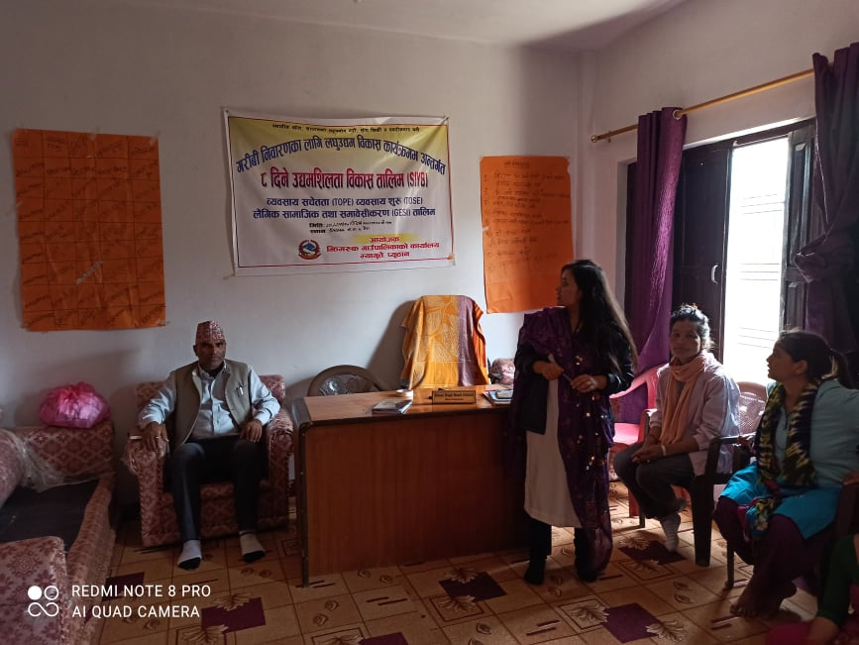
झिमरुक गाउँपालिकाका सहकारीहरुलाई संचालन गरिएको ७ दिने लेखा व्यवस्था तथा सहकारी शिक्षा सम्वन्धी तालिम कार्यक्रमको उद्‍घाटन गर्दै गा.पा.अध्यक्ष तिलक व.जि.सी.
गरिवी निवारणको लागि लघु उद्यम कार्यक्रम अन्तर्गत ८ दिने उद्यमशिलता सम्वन्धी तालिम कार्यक्रम

Slide 49
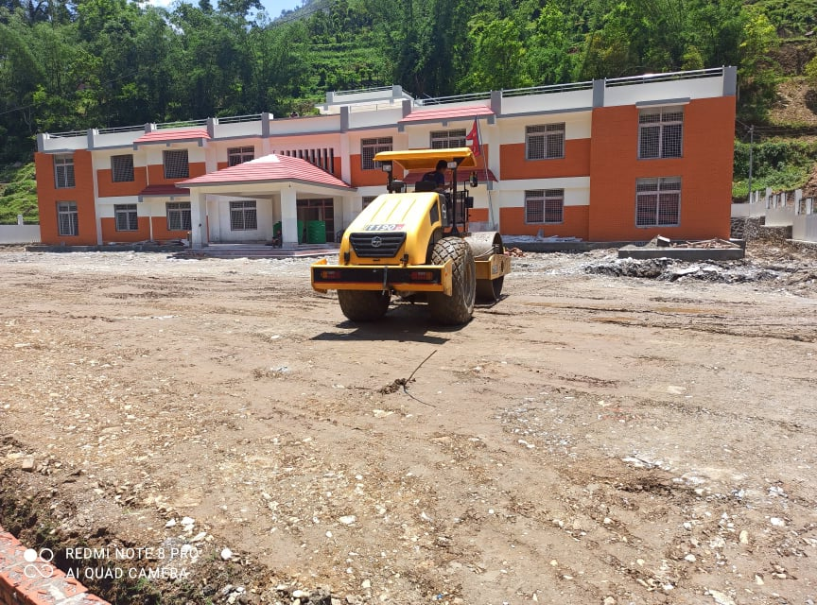
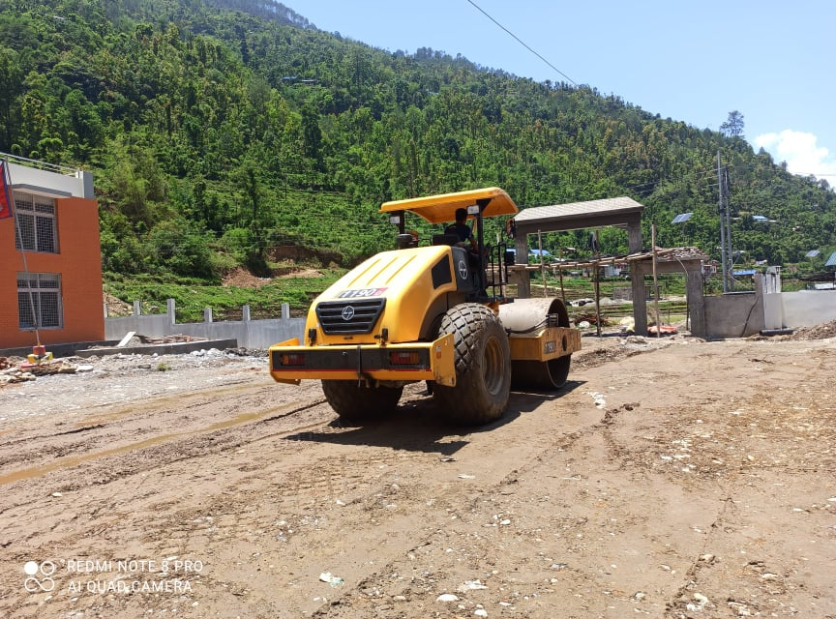
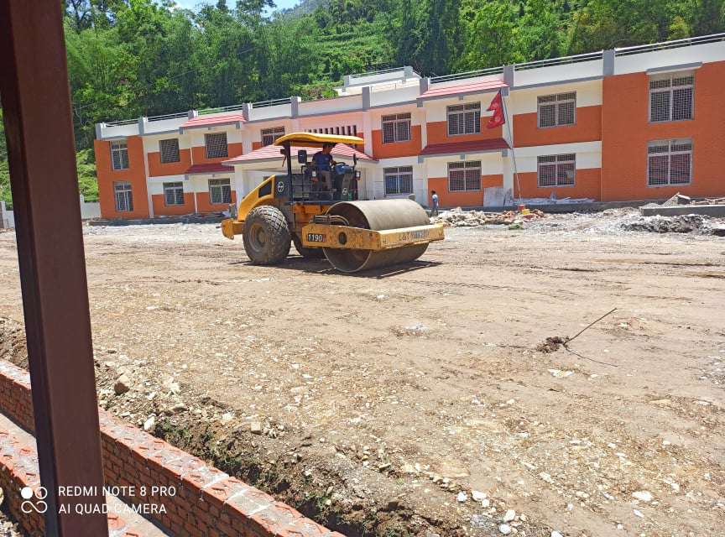
गाउँपालिकाको प्रशासकीय भवन अगाडिको फिल्ड सम्म्याउनको लागि लोडर लगाउँदै

Slide 50
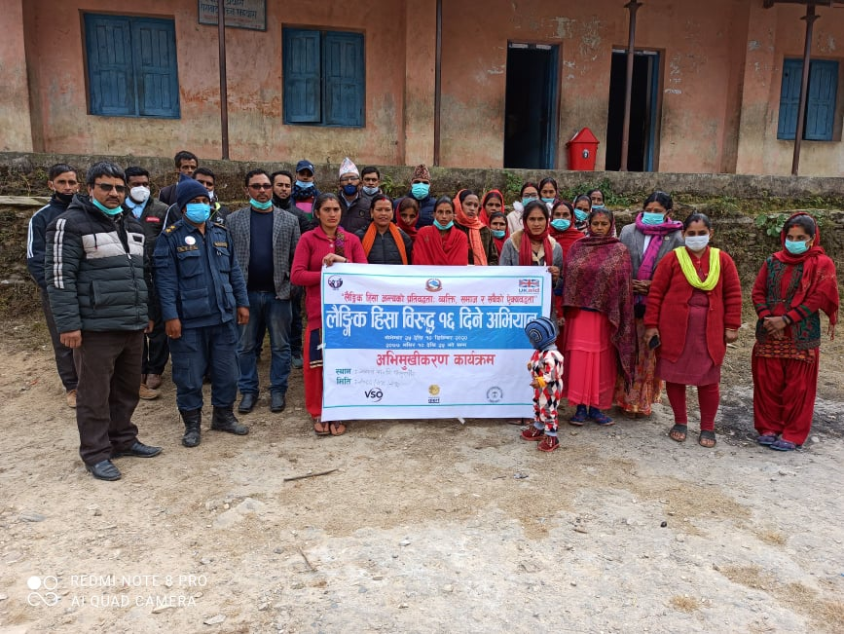
लैङ्गिक हिंसा विरुद्ध १६ दिने अभियान कार्यक्रम संचालन गर्दै वडा नं. ८,टिमुरचौर

Slide 51
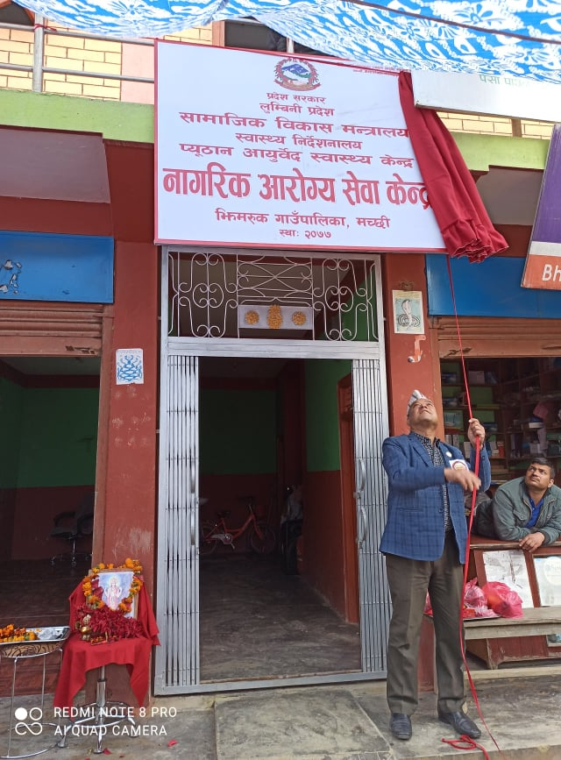
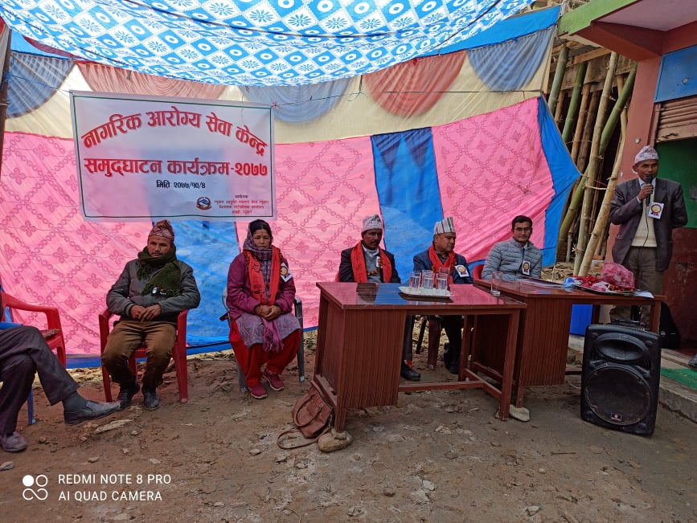
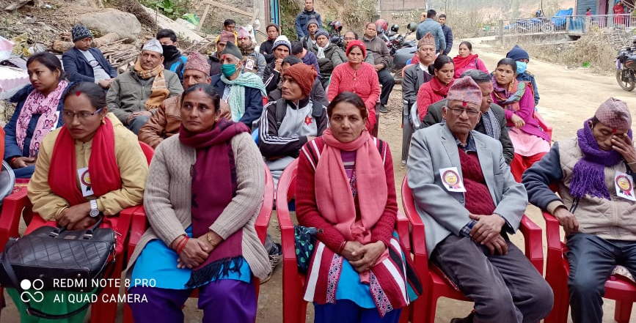
झिमरुक गाउँपालिका मच्छीमा नागरिक आरोग्य सेवा केन्द्रको समुदघाटन गर्दै माननीय सभासद श्री कृष्णध्वज खड्का

Slide 52
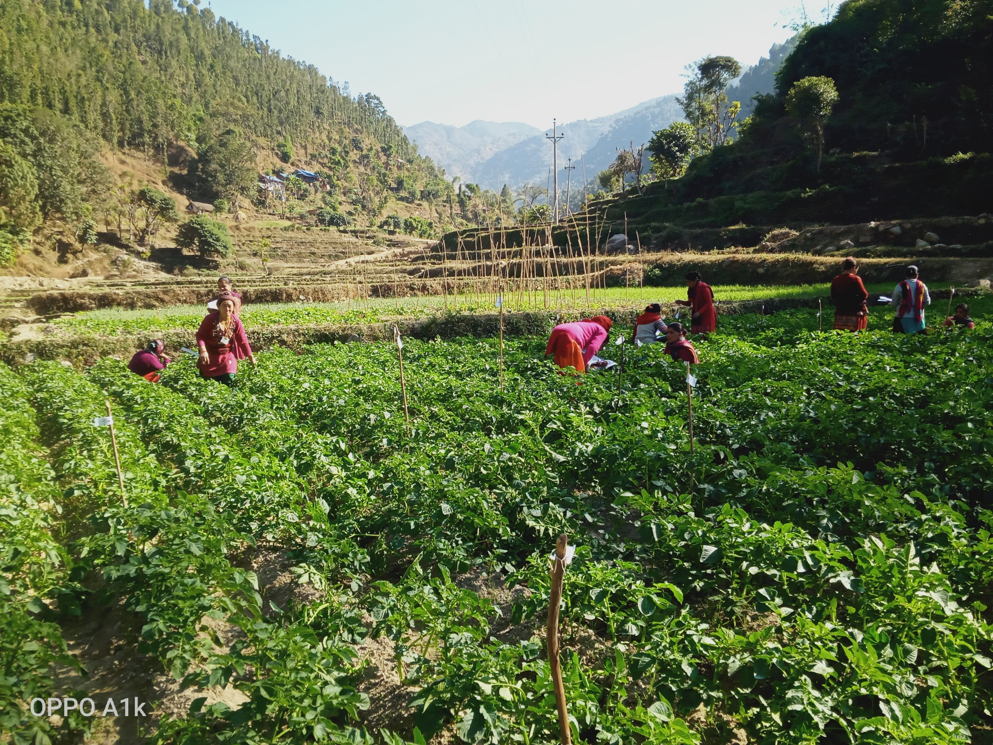
झिमरुक गाउँपालिकाको कृषि तालिम तथा नमुना प्रर्दशनी केन्द्रमा कृषकहरु आलु उत्पादन गर्ने तालिममा सहभागी ।

Slide 53
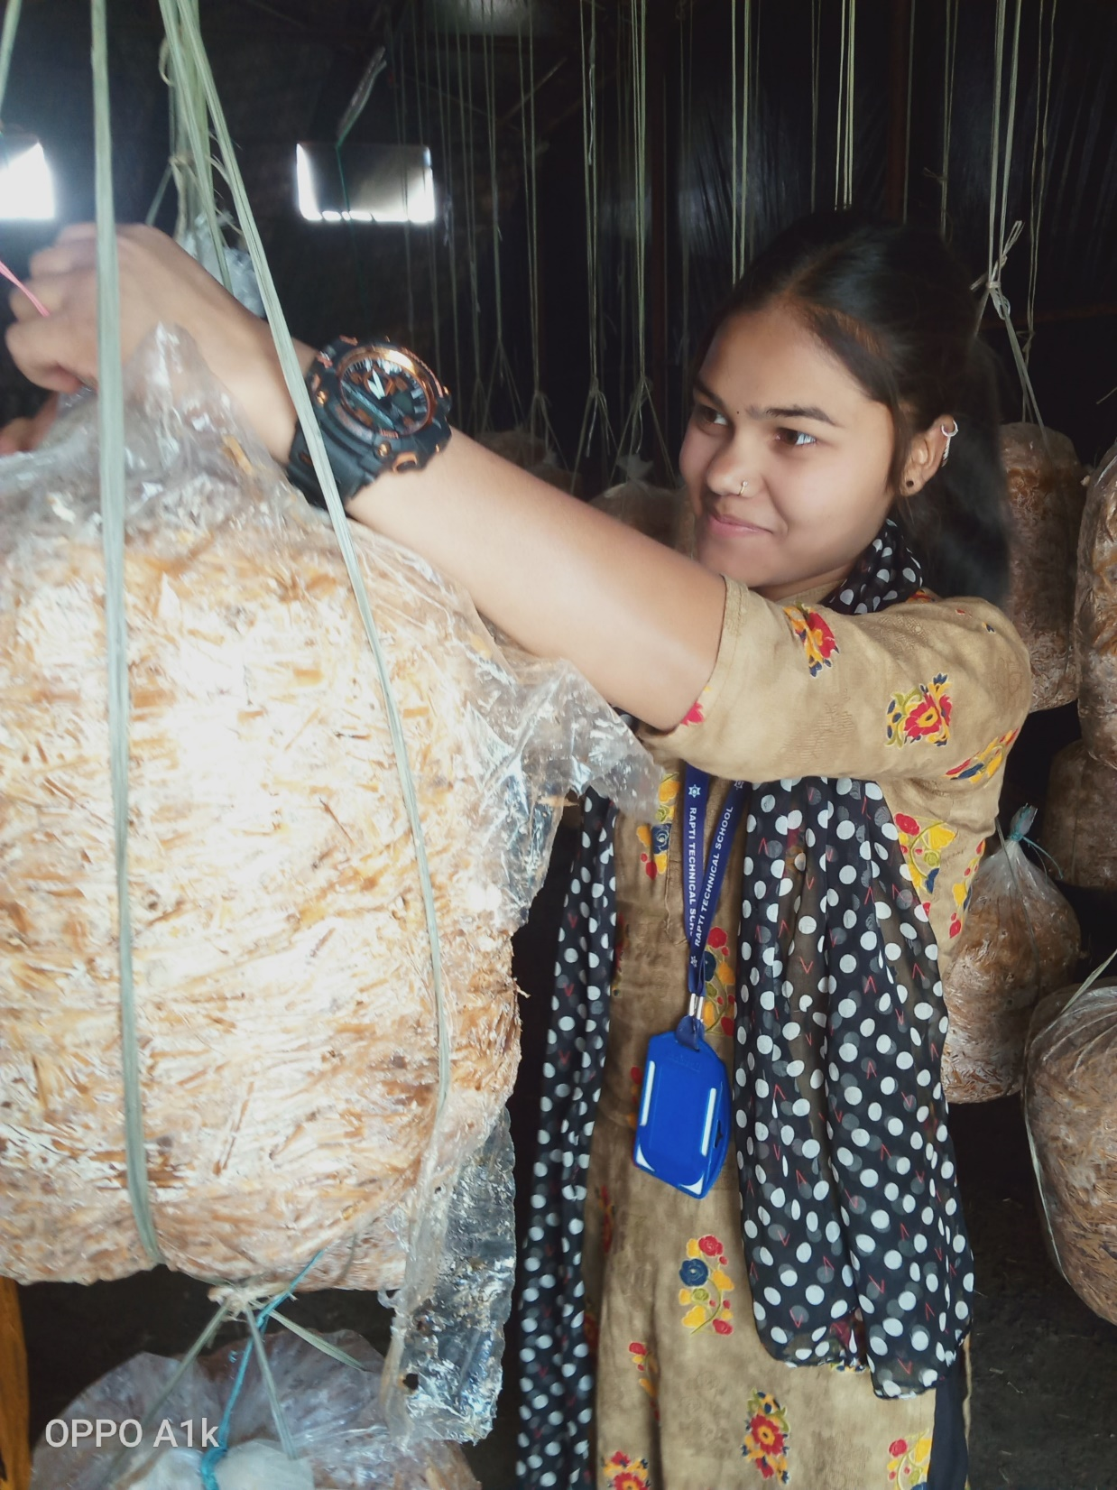
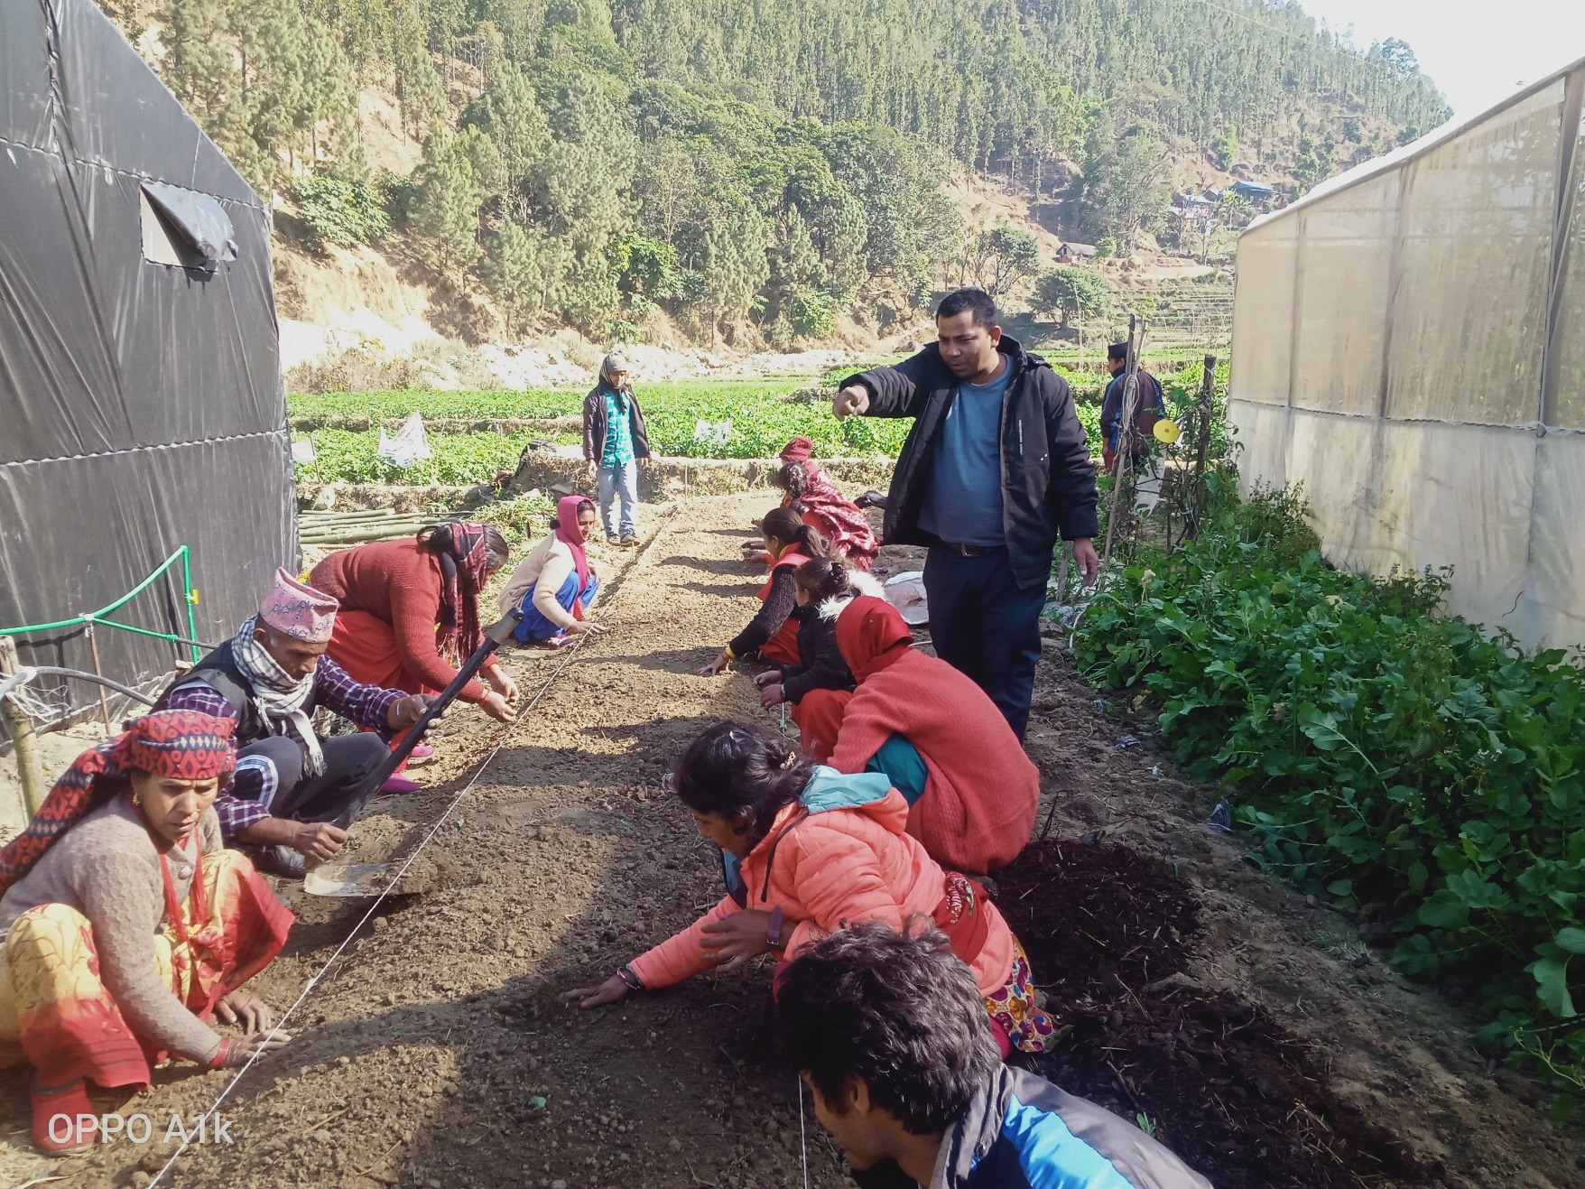
कृषकहरुलाई नमुना कृषि फर्ममा विउ लगाउन सिकाउदै
OJT मा आएका विद्यार्थीहरु च्याउको मुडा राख्दै

Slide 54
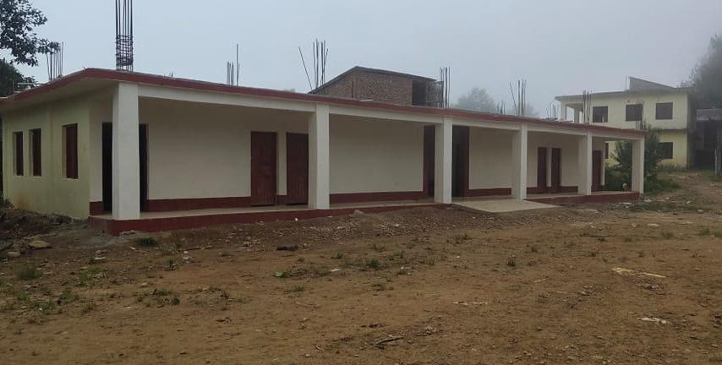
अमर सिंह मा.वि. सौतामारेमा निर्माण भएको विद्यालयको ४ कोठे नयाँ भवन

Slide 55
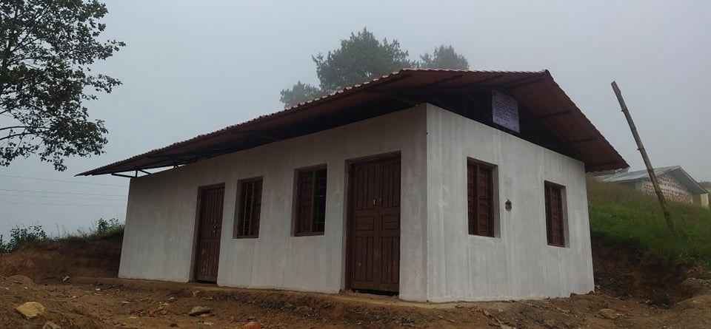
वडा नं. १ सौतामारेमा निर्माण भएको सभाहल

Slide 56
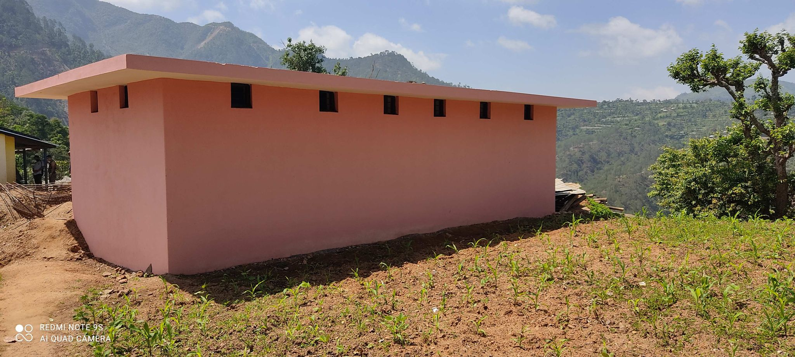
ने.रा.मा.वि. मार्कावाङ्ग वडा नं. ६ मा निर्माण भएको वास सहितको शौचालय

Slide 57
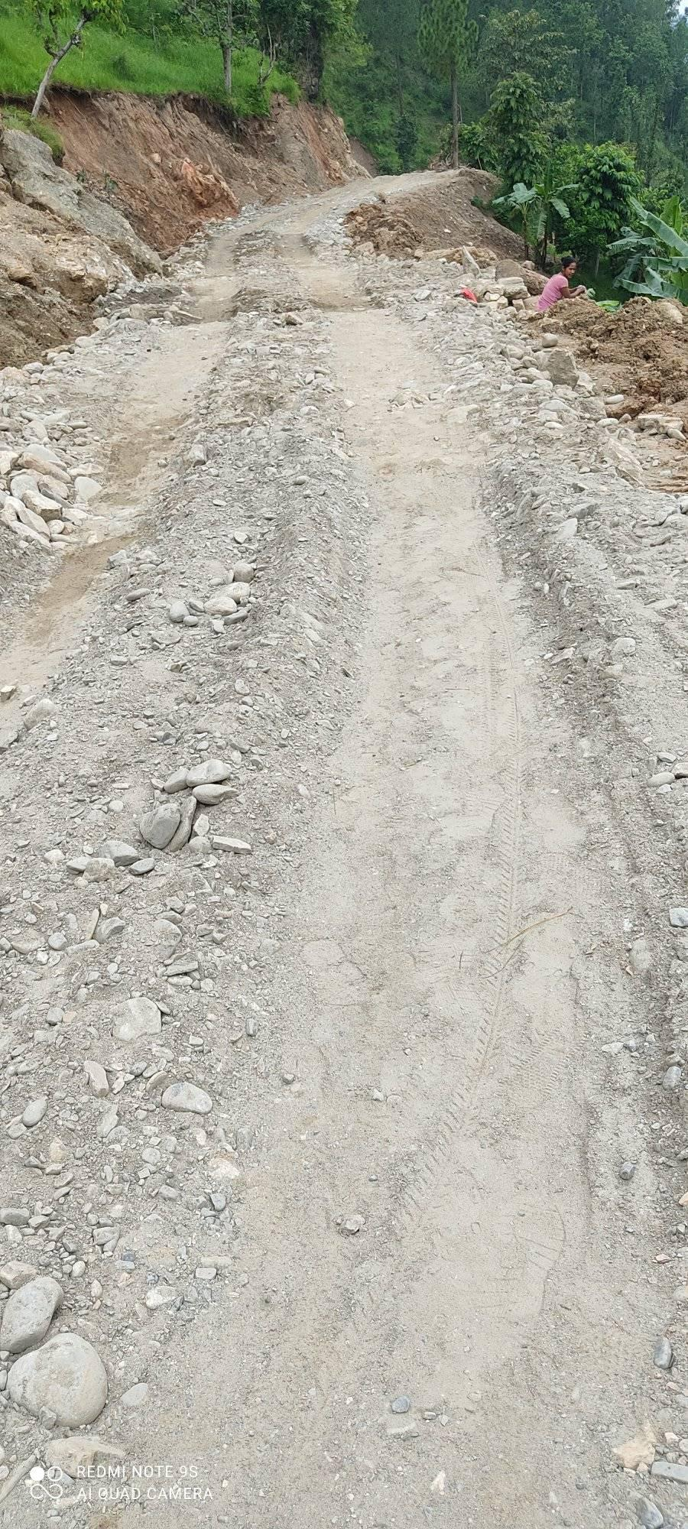
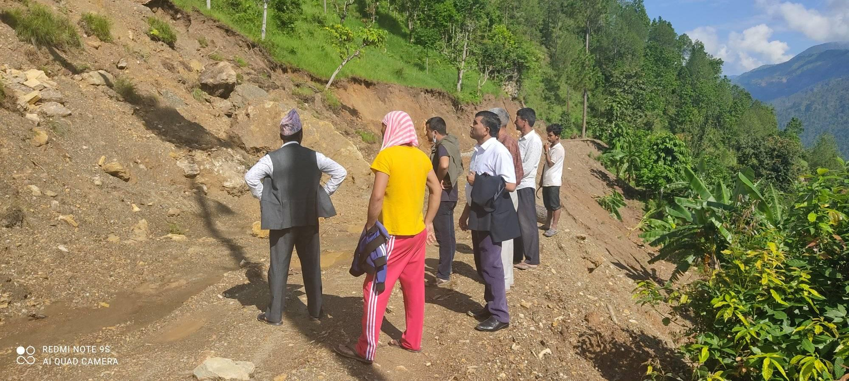
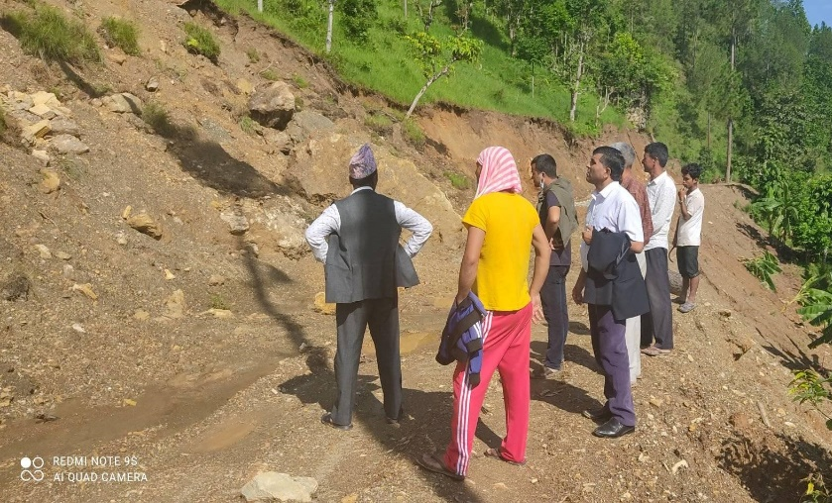
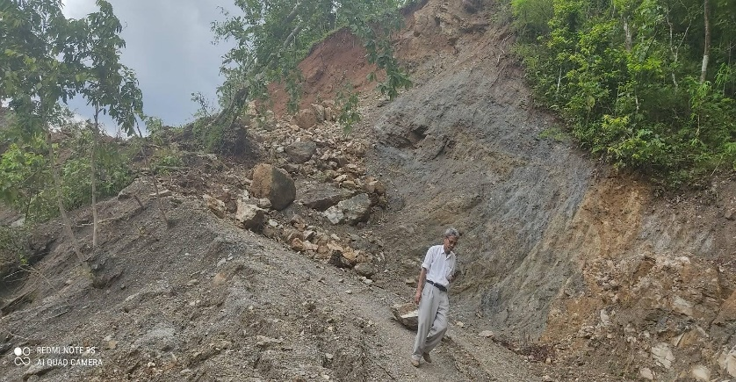
ग्राभेल पूर्व
ग्राभेल पछी
झिमरुक रिङ्गरोडको ग्राभेल हुनु पूर्व र पछिको अवस्था

Slide 58
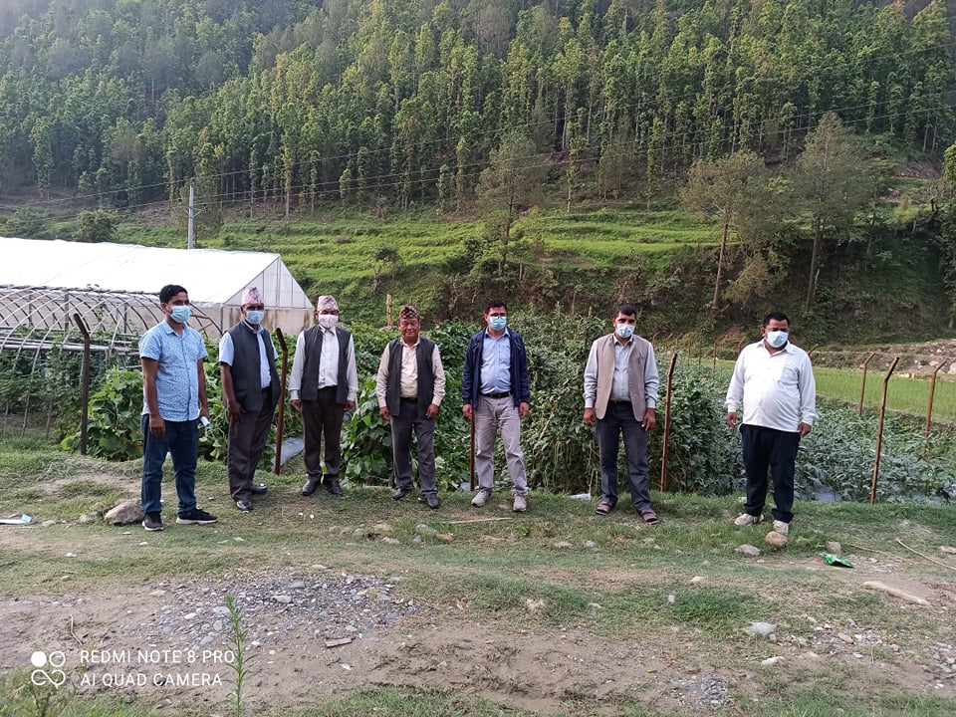
झिमरुक गाउँपालिकामा १५ शैयाको अस्पताल निर्माण हुने स्थान ढाँडाको स्थलगत अनुमगन गर्दै गा.पा.अध्यक्ष तिलक वहादुर जि.सी. ,प्र.प्र. अधिकृत कमल प्रसाद भुसाल सहितको टिम
झिमरुक गाउँपालिकामा कृषि तालिम तथा नमुना प्रदर्शनी केन्द्रको अनुमगन गर्दै अध्यक्ष तिलक वहादुर जि.सी. सहितको टिम

Slide 59
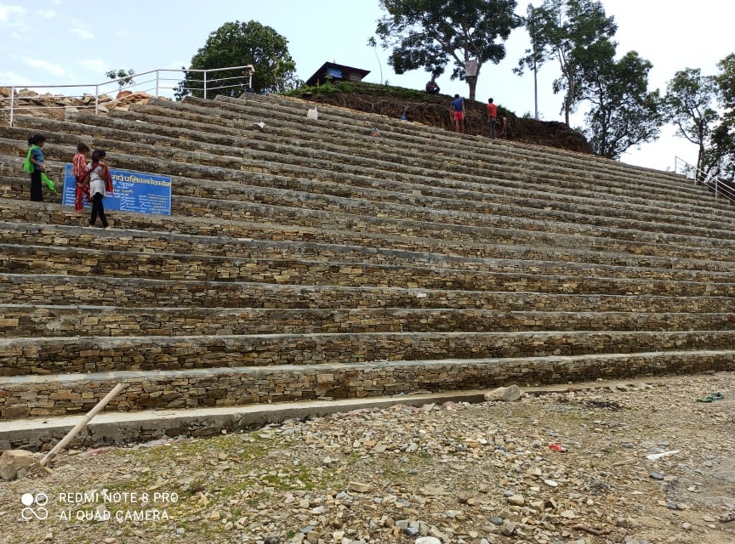
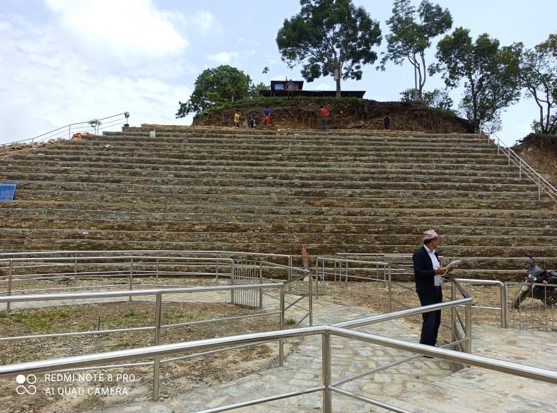
झिमरुक गाउँपालिकामा वडा नं. २ गडिकोट आलमदेवी मन्दिर अगाडि निर्माण गरिएको सिढी र गृहेली पार्क

Slide 60
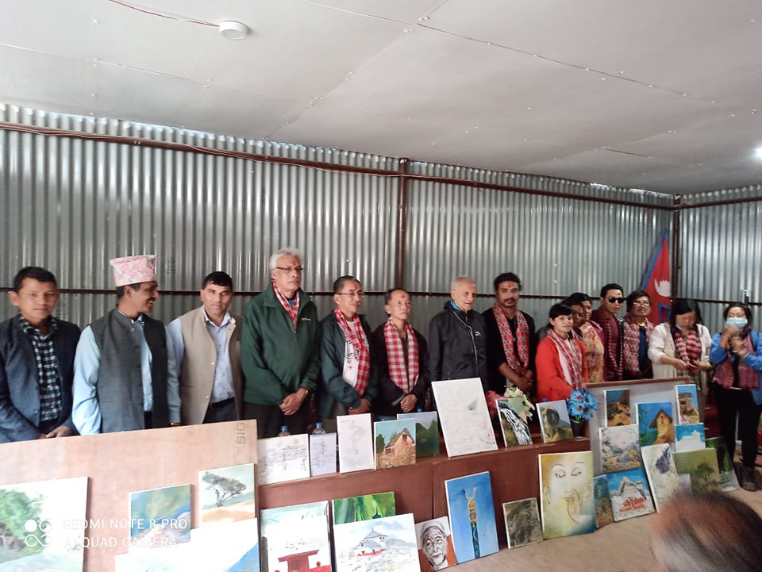
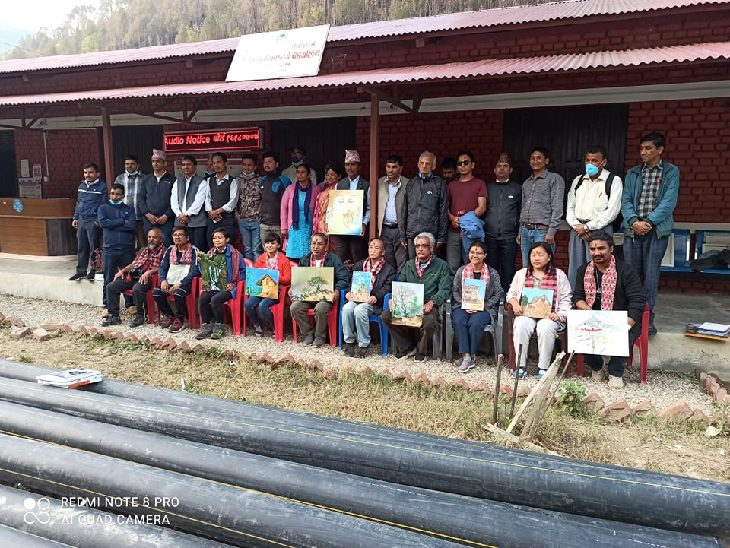
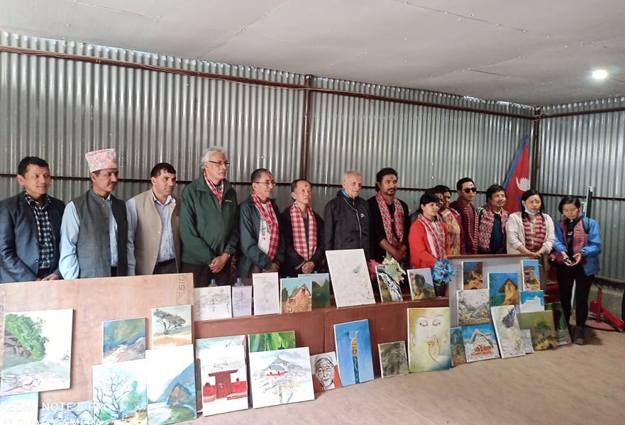
झिमरुक गा.पा.का धार्मिक,सांस्कृतिक तथा पर्यटकीय स्थलको चित्रहरु गा.पा.का पदाधिकारी,कर्मचारी समक्ष प्रदर्शन गर्दै चित्रकारहरुको टिम

Slide 61
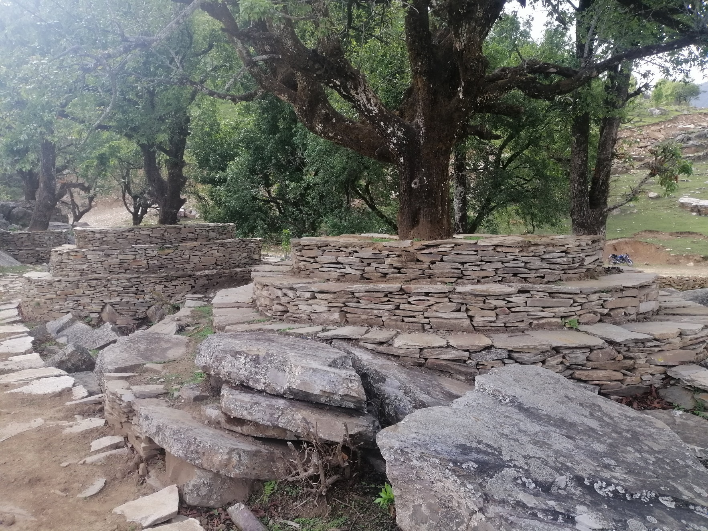
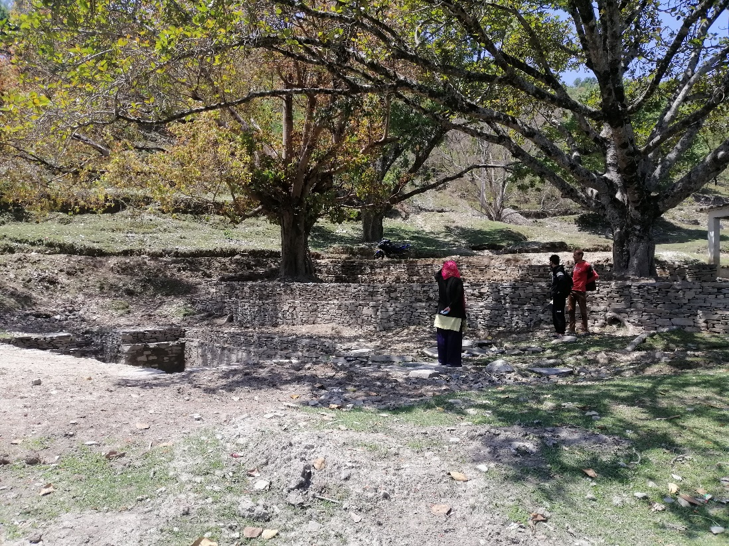
प्रधानमन्त्री रोगजार कार्यक्रम मार्फत संचालन भएको ढुङ्गे बगैचा झिमरुक ८,टिमुरचौर

Slide 62
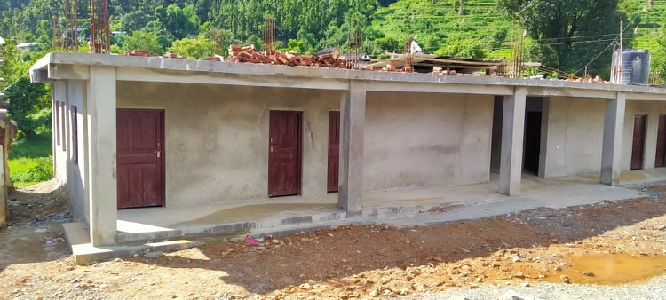
प्रभात मा.वि. आहालखोलामा निर्माण भएको विद्यालयको ४ कोठे नयाँ भवन

Slide 63
आ.व. २०७६/०७७ स्थानीय तहको संस्थागत क्षमता स्व मूल्याङ्कन तथा अभिमुखीकरण कार्यक्रम

Slide 64
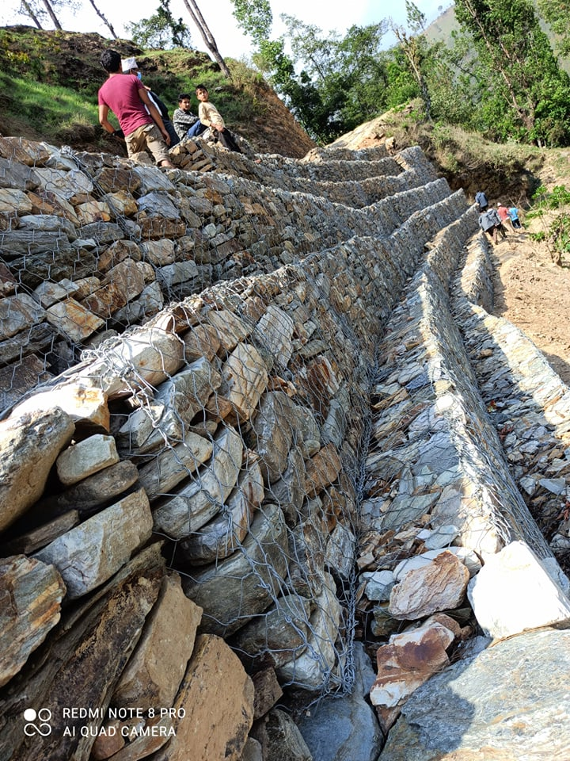
झिमरुक गा.पा. वडा नं. ८ अन्तर्गत ढाँड-गब्दी-टिमुरचौर-दिहाल्ना मो.बा.को बास्टारी खण्डमा ग्वाविन जाली लगाउने काम

Slide 65
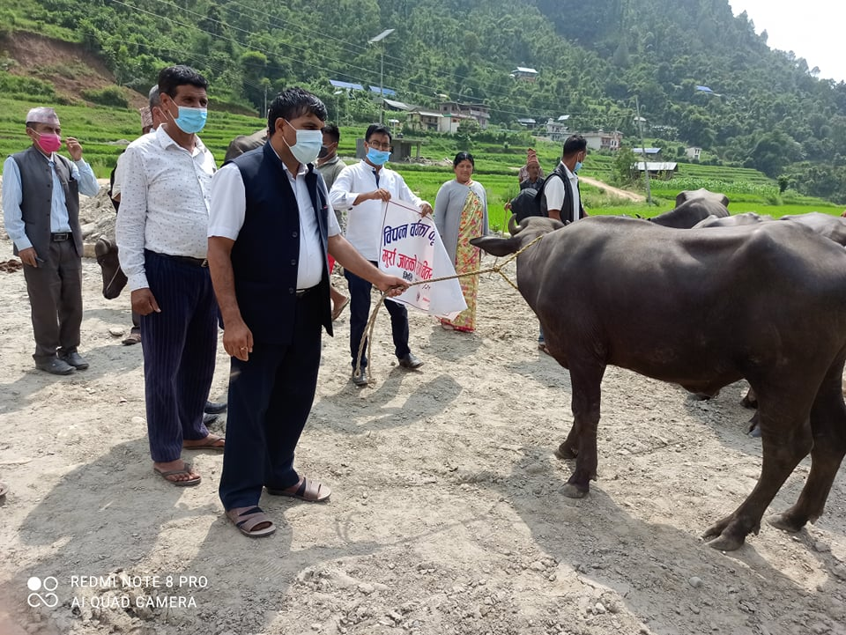
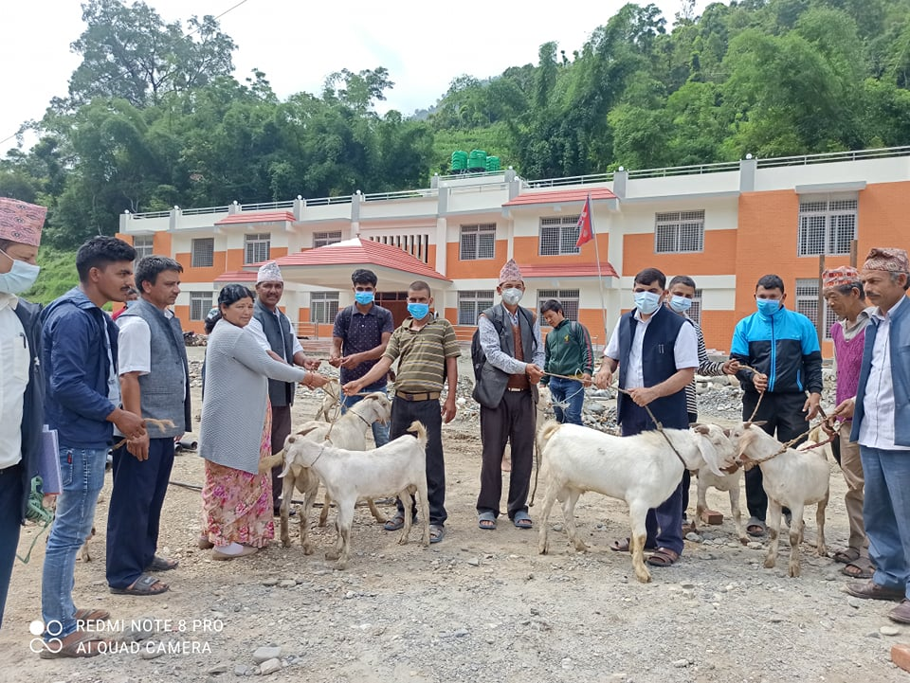
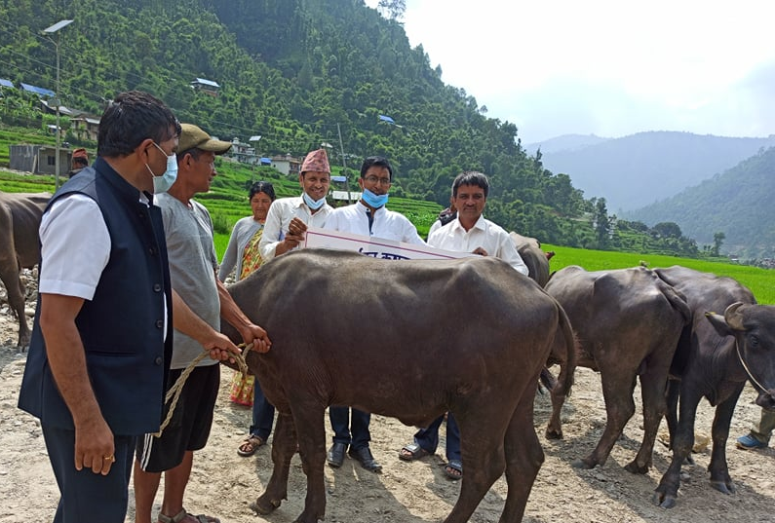
मुख्यमन्त्री ग्रामिण विकास तथा रोजगार कार्यक्रम अन्तर्गत बोयर जातको बोका र मुर्रा जातको रागाँहरु वितरण गर्दै

Slide 66
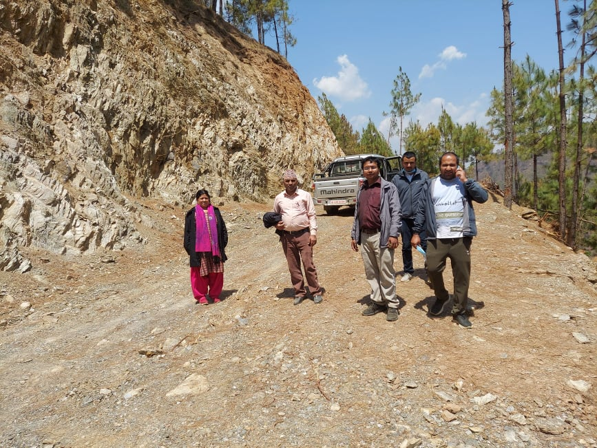
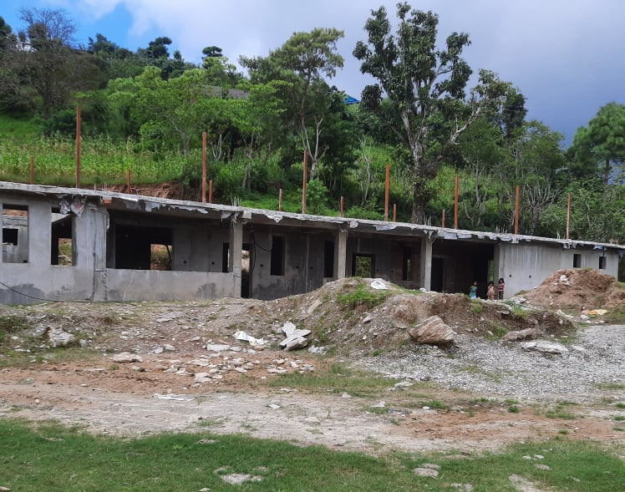
गा.पा.उपाध्यक्ष पवित्रा जि.सी,प्रमुख प्रशासकीय अधिकृत कमल प्रसाद भुसाल सहितको प्राविधिक टिमले झिमरुक गा.पा. वडा नं. ६ मच्छी- बोकेटारी- पाकुरी रुख मो.वा.को अनुगमन गर्दै
झिमरुक गा.पा. वडा नं. ५ ओखरकोटमा निर्माणाधीन सामुदायिक होमस्टे भवन

Slide 67
यहाँहरुका कुनै जिज्ञासाहरु ?

Slide 68
धन्यवाद।

